Slide 1





Slide 2






Slide 3














Có 2 cạnh bằng nhau
1
Có một góc vuông
Hình tam giác đều là hình như thế nào?
Có 3 cạnh bằng nhau
Có 3 góc nhọn

Slide 4




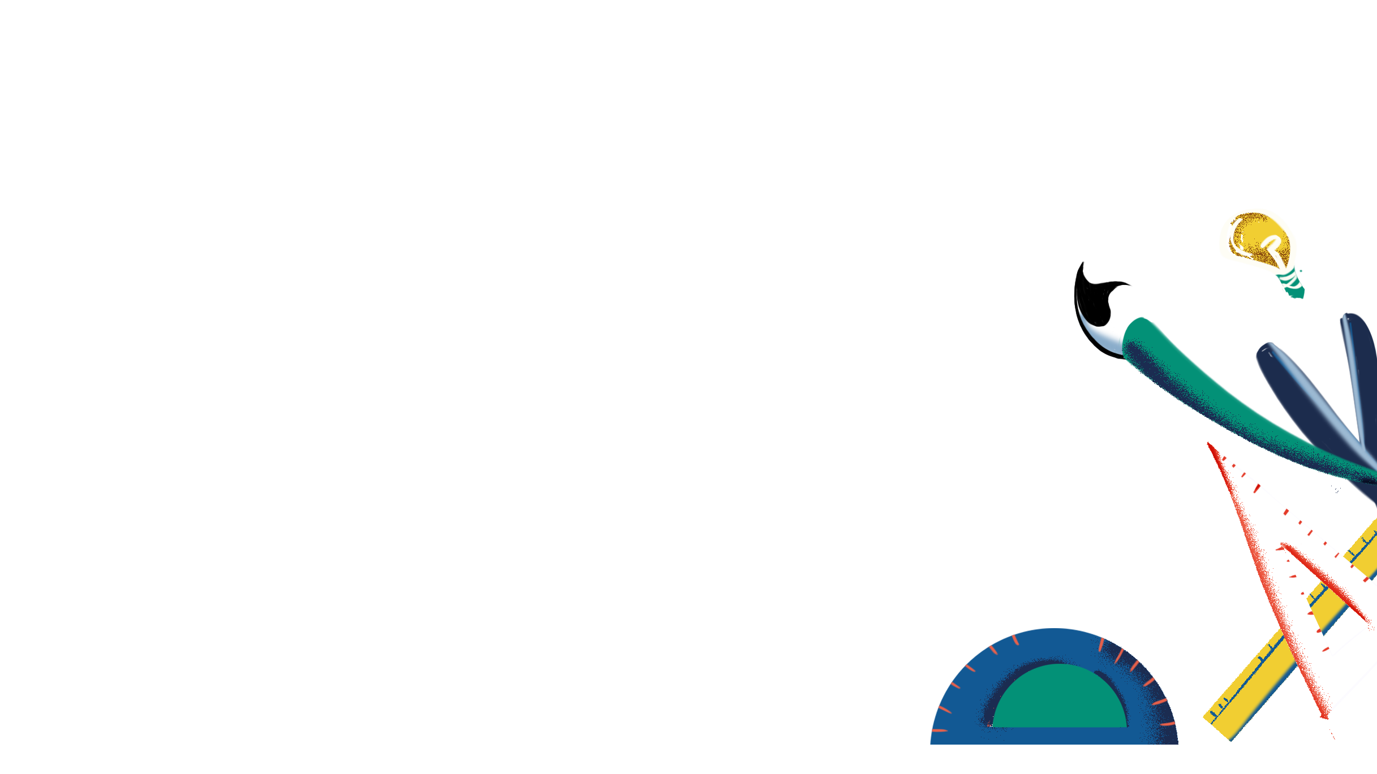


Slide 5


Slide 6



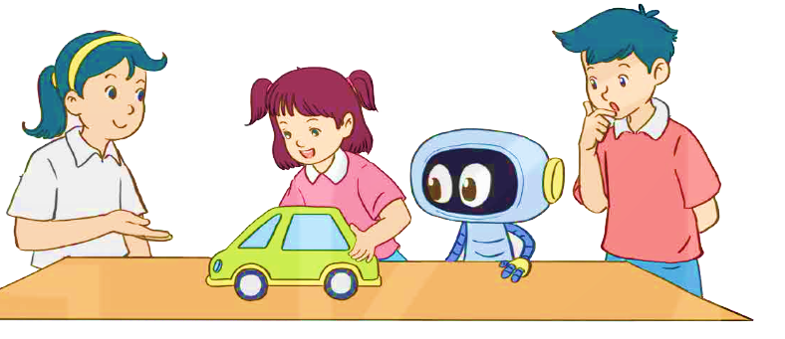
Hình thang
Tên gọi hình thang có phải xuất phát từ hình cái thang không nhỉ?
Một ô kính có dạng tam giác tù, nhưng ô kính còn lại có dạng hình gì nhỉ?
Ô kính còn lại có dạng hình thang, Mai à?

Slide 7

a)
A
B
D
C
Hình thang
Hình thang ABCD có:
• Cạnh đáy AB và cạnh đáy DC. Cạnh bên AD và cạnh bên BC.
• Hai cạnh đáy là hai cạnh đối diện song song.

Slide 8


Slide 9
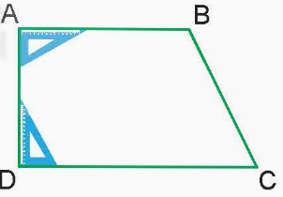
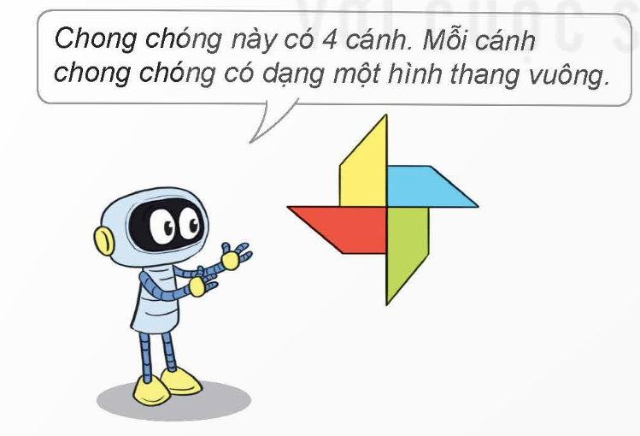
3
a) Hình thang vuông
Hình thang vuông ABCD
Hình thang có một cạnh bên vuông góc với hai đáy gọi là hình thang vuông.

